Slide 1


Giáo dục công dân
Bài 4: Đạo đức và kỉ luật

Slide 2

Bài 4: Đạo đức và kỉ luật
I. Tìm hiểu nội dung truyện đọc:
II. Nội dung bài học:
1. Thế nào là đạo đức?
2. Thế nào là kỷ luật?
3. Mối quan hệ giữa đạo đức và kỷ luật.
4. Ý nghĩa.
III. Trò chơi: Lucky Number
IV. Video tham khảo

Slide 3
I. Tìm hiểu nội dung TRUYỆN ĐỌC
1. Một tấm gương tận tụy vì việc chung
2. Trả lời câu hỏi: (Nhóm đôi)
a. Công việc của anh Hùng là gì? Anh gặp phải khó khăn gì trong công việc?
b. Những việc làm nào chứng tỏ anh Hùng là người có tính kỉ luật cao?
c. Những việc làm nào của anh Hùng thể hiện anh là người biết chăm lo đến mọi người và có trách nhiệm cao trong công việc?
d. Anh được nhận vinh dự gì? Vì sao anh đạt được điều đó?

Slide 4
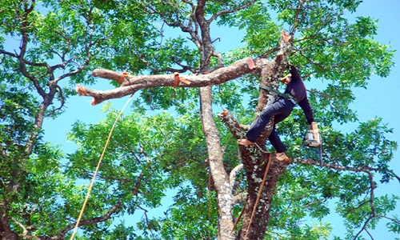
Câu a: Công việc của anh Hùng là gì? Anh gặp phải khó khăn gì trong công việc?
Công việc của anh Hùng là cắt cây, tỉa cành.
Khó khăn: cây cao, dây điện hở, mùa mưa bão phải trực cả ngày, mưa rét, thu nhập thấp . . .
➔ Rất vất vả

Slide 5
Câu b: Những việc làm nào chứng tỏ anh Hùng là người có tính kỉ luật cao?
Thực hiện nghiêm ngặt quy định bảo hộ lao động, qua huấn luyện kĩ thuật và an toàn lao động.
Khi trèo cây phải đeo đầy đủ dụng cụ…

Slide 6
Câu c: Những việc làm nào của anh Hùng thể hiện anh là người biết chăm lo đến mọi người và có trách nhiệm cao trong công việc?
-Không đi muộn, về sớm, giúp đỡ đồng đội, nhận việc khó khăn nguy hiểm.
-Không tự ý chặt và cắt cây. Làm việc cả ngày lẫn đêm để nhanh chóng khắc phục hậu quả, giải phóng mặt đường…

Slide 7
Câu d: Anh được nhận vinh dự gì? Vì sao anh đạt được điều đó?
Anh Hùng được nhận danh hiệu “người tốt, việc tốt”. Vì anh là người luôn phát huy được phẩm chất đạo đức và kỉ luật của anh bộ đội Cụ Hồ.

Slide 8
II. NỘI DUNG BÀI HỌC
Thế nào là đạo đức?
Đạo đức là những quy định, những chuẩn mực ứng xử của con người với người khác, với công việc, với thiên nhiên và môi trường sống, được nhiều người thừa nhận và tự giác thực hiện.

Slide 9

II. NỘI DUNG BÀI HỌC
Thế nào là kỉ luật?
Kỉ luật là những quy định chung của một cộng đồng hoặc của tổ chức xã hội yêu cầu mọi người phải tuân theo nhằm tạo ra sự thống nhất hành động để đạt chất lượng, hiệu quả trong công việc.

Slide 10
II. NỘI DUNG BÀI HỌC
Mối quan hệ giữa đạo đức và kỷ luật rất chặt chẽ:
Người có đạo đức là người tự giác tuân thủ kỉ luật và người chấp hành tốt kỷ luật là người có đạo đức.
-Sống có kỷ luật là biết tự trọng, tôn trọng người khác.

Slide 11

II. NỘI DUNG BÀI HỌC
Ý NGHĨA:
Giúp chúng ta sẽ cảm thấy thoải mái và được mọi người quý mến.

Slide 12

Trò chơi:
Lucky number

Slide 13

LUẬT CHƠI
- MỖI Ô TƯƠNG ỨNG VỚI MỘT TÌNH HUỐNG.
-NGƯỜI TRẢ LỜI PHẢI NHẬN XÉT VIỆC LÀM CỦA NHÂN VẬT LÀ CÓ KỈ LUẬT, ĐẠO ĐỨC HAY KHÔNG VÀ ỨNG XỬ THEO YÊU CẦU CỦA TÌNH HUỐNG

Slide 14
1
2
3
4
5
6
7
8
9
10
11
12

Slide 15
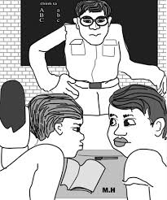
Tình huống:
Bạn thân của bạn nói chuyện riêng trong giờ. Đó là hành động như thế nào và bạn sẽ làm gì?
Trả lời
*Hành vi không có kỉ luật.
*Nhắc nhở bạn phải giữ kỉ luật của trường.

Slide 16
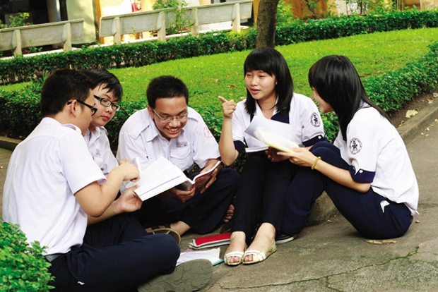
Tình huống:
Lớp trưởng lớp em luôn giúp đỡ bạn bè khi khó khăn. Đó là hành động như thế nào và bạn sẽ làm gì với bản thân và bạn bè?
Trả lời
-Hành động thể hiện sự tôn trọng đạo đức cao
-Nhắc nhở bản thân, người xung quanh học tập bạn.

Slide 17
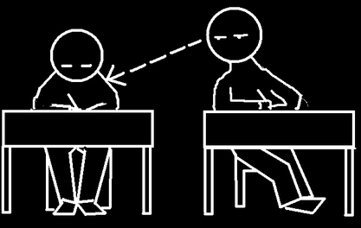
Tình huống:
Bạn em quay cóp khi thi. Đó là hành động như thế nào em sẽ?
Trả lời
Hành vi không tôn trọng đạo đức
Nhắc nhở bạn hoặc báo cáo giám thị

Slide 18
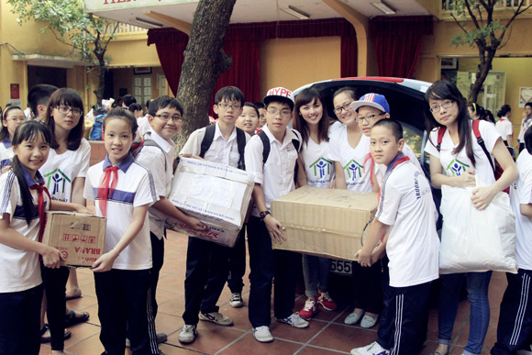
Tình huống
Chi đội trưởng lớp bạn rất tích cực tham gia các hoạt động của trường lớp. Đó là hành động như thế nào? Bạn sẽ làm gì?
Trả lời
-Hành vi thể hiện tính đạo đức, kỉ luật.
-Noi gương bạn, khích lệ bản thân và bạn bè làm như bạn

Slide 19
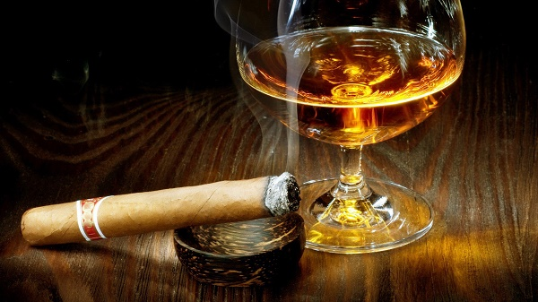
Tình huống:
Chú / bố/ bạn em hút thuốc lá, uống rượu khi ở nơi công cộng. Em sẽ làm gì? Đó là hành động như thế nào ?
Trả lời
-Hành vi thiếu tôn trọng kỉ luật
-Nêu tác hại của thuốc lá cho bố, chú nghe, nêu luật lệ, nhắc nhở,…

Slide 20
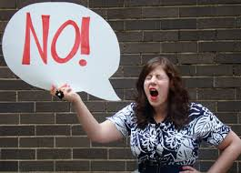
Tình huống:
Em gái em không bao giờ hối hận khi làm điều sai trái. Đó là hành động như thế nào ? Bạn sẽ?
Trả lời
-Hành vi thể hiện sự thiếu đạo đức
-Nhắc nhở em gái

Slide 21
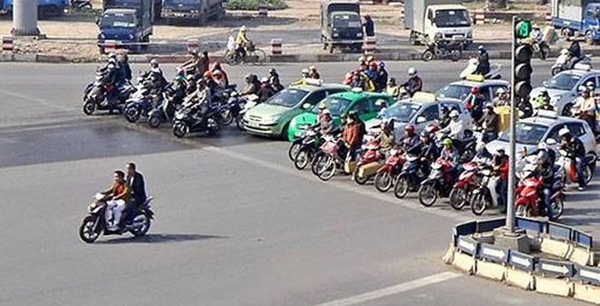
Tình huống
Bạn của bố em có người nhà bị bệnh. Tình hình rất nguy cấp nên chú ấy không gọi xe cứu thương mà đưa thẳng người nhà đi. Trên đường, chú ấy đã lạng lách, vượt đèn đỏ. Nếu em là chú ấy, em sẽ? Đó là hành động như thế nào?
Trả lời mở

Slide 22

LUCKY NUMBERRRRR !!!

Slide 23

Tình huống
Hoàn cảnh nhà bạn Tú rất khó khăn. Mẹ bị bệnh, nhà đông em, mình bố không đủ nuôi gia đình. Vì vậy, Tú thường nghỉ học, không tham gia các hoạt động của lớp. Ngoài ra, Tú cũng không đủ đồ dùng học tập. Nếu em là bạn thân của Tú, em sẽ? Hành động của Tú là đúng hay sa?
Trả lời mở

Slide 24
LUCKY NUMBERRRRR !!!

Slide 25
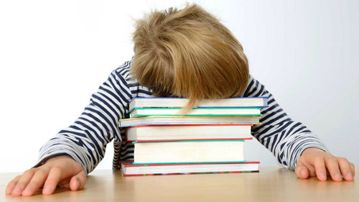
Tình huống
Bạn em không làm bài đầy đủ khi đến lớp, em sẽ? Đó là hành động?
Trả lời
-Hành vi không tôn trọng kỉ luật
-Nhắc nhở bạn và nếu bạn không nghe thì có thể báo cô giáo

Slide 26
CÂU KHÓ NHÉ ☺
Tháng 12/2008, tại Hàn Quốc, có một bé gái 8 tuổi bị một gã say rượu hiếp dâm. Sau đó bé đã bị chấn thương tâm lí nặng nề, thậm chí sợ chính bố ruột của mình. Gã say rượu bào chữa rằng hắn uống quá nhiều nên mất kiểm soát và bị kết án 12 năm tù. Theo bạn, mức phạt này đã đủ chưa? Nếu chưa, chúng ta phải như thế nào để phòng nạn hiếp dâm? (Phim Hope)

Slide 27
Câu hỏi đặc biệt lấy diểm
Hãy kể những hành động, việc làm thể hiện sự kỉ luật của bạn

Slide 28

VIDEO TIMEEEE!!
VIDEO 1
VIDEO 2

Slide 29


